Slide 1
Multithreading in Unity
Eduardo Jiménez Chapresto
Siesta Games
Notes:
Presentación personal y CV

Slide 2
Index
Introduction
Threads
Tasks & async/await
Burst & Jobs
ECS
Q&A

Slide 3
Introduction
Purpose of this seminar
General overview of multithreading in C#
Basic multithreading techniques
Introduction to Jobs & ECS
Notes:
Los objetivos de este seminario son: primero ver una idea general de cómo funciona el multithreading en C#, después explorar algunas técnicas básicas de multithreading en C# usando Unity (pero que no son exclusivas de Unity) para finalmente acabar viendo Jobs & ECS, que son 2 sistemas (complementarios) que tiene Unity para escribir código multithread optimizado.

Slide 4
Introduction
Most of today’s hardware has native multithreading capabilities
Almost all compute intesive software you can find needs to make use of multithreading if they want to make the most of the hardware
Notes:
Hoy en día cualquier teléfono móvil, PC o consola tiene procesadores con 2 o más cores, muchos de ellos con soporte multi-hilo (multithreading) nativo.
Cualquier software que haga uso intensivo de CPU (y aquí podemos plantear desde videojuegos o simuladores a servidores de BBDD o software de mining de crypto, o incluso compiladores, herramientas de modelado 3D o imagen 2D, etc.) va a tener que hacer uso del multithreading si quiere sacar el máximo partido a la máquina.
En general, programar de forma concurrente requiere un ‘framework’ mental un poco distinto y hay que adaptar un poco las estructuras de datos y el código para evitar problemas.
Cometar tb que es útil con operaciones de IO (loading screens, saves...), esperas en red, etc.

Slide 5
Boids System
This is a basic system represents a flock of birds or a bank of fish
The behaviour of the different entities in the system is governed by simple rules that generate emergent behaviours
Notes:
Es el mismo sistema que hemos usado en el seminario anterior. Si hay alguien que no lo conoce o que no lo recuerda lo repasamos brevemente:
Explicar básicamente que son los boids y por qué hemos usado este sistema.

Slide 6
Boids System
Separation: the entities try to be at least at certain distance from each other
Cohesion: the entities try to stay not too far from each other
Alignment: the entities try to look in the same direction as their neighbours
Border Repulsion: To avoid them going out
Notes:
Explicar las 4 reglas que gobiernan el comportamiento de los ‘boids’. Son reglas que se aplican a cada entidad pero que luego generan comportamientos ‘emergentes’

Slide 7
Threads
Differences between concurrency and parallelism
Concurrency: 1 or more programs code is executed while other hasn’t finished executing
Parallelism: 2 or more programs are being executed at the same time
Notes:
Explicar las diferencias entre concurrencia y paralelismo. Básicamente uno se ejecuta mientras otro no ha terminado de ejecutarse (se viene haciendo desde tiempos inmemoriales de la computación), mientras que el otro significa que se ejecutan las 2 cosas a la vez. Para el segundo se requiere hardware que lo permita, mientras que el primero se puede ejecutar en (casi) cualquier hardware.

Slide 8
Threads
Differences between processes and threads:
Process: a program that’s executed by the OS. It’s isolated: it doesn’t share memory with any other processes. A process can create other processes
Thread: a ‘lightweight process’. They live within a process. They share memory with other threads in the same process. It’s a lot lighter to set up and shut down than processes
Notes:
Diferencias entre procesos y threads:
Básicamente lo que pone en la slide. Los procesos son los programas de Windows. Los threads viven dentro de un proceso (y en general no se comunican con threads de otros procesos) y comparten memoria con los threads de ese mismo proceso.
Los threads son mucho más ‘light’ y rápidos de lanzar y cerrar. Aún así, crear o eliminar threads no es algo rápido (involucra al SO).
Todos los procesos tienen al menos 1 thread (el main thread). Si este acaba en muchos casos el resto también acaban.

Slide 9
Threads in C#
There’s a class to represent threads: Thread
Thread.CurrentThread
Start()/Start(object)
Sleep()
Join()/Abort()
Notes:
La clase Thread de C# es una herramienta importante si queremos trabajar con threads. No es la única manera pero es la más básica.
Explicar brevemente esos métodos (y propiedad) así como que se pueden hacer más cosas (nombrar un thread, hacerlo background, chequear si es background, etc)
No vamos a entrar en detalle en muchas de las propiedades de los threads porque no es el objetivo del seminario.
Lo que sí es interesante es explicar cómo se crean los threads (pasándoles una función que será la que se ejecute). Poner algún ejemplo simple.

Slide 10
Basic Synchronization
There are many tools we could use to synchronize (semaphores, mutex, signals…)
We’re going to use lock, await and shared variables to synchronize in our examples for simplicity
Notes:
Aunque podemos presentar problemas complejos de sincronización, en videojuegos la mayor parte del tiempo la sincronización la hacemos copiando los datos y teniendo un único punto de sincronización.
Por supuesto, este ‘approach’ tampoco está exento de problemas (si tenemos 2 threads que quieren modificar los mismos datos tenemos que sincronizarlos igual que si uno lee los resultados del otro).
En todo caso, lock es muy útil para evitar que 2 procesos escriban los mismos datos… pero es caro porque tiene que entrar el SO a dar paso. Si podemos evitarlo mejor.

Slide 11
Boids with basic Threads
We’re going to implement a basic version of our boids system with threads
We’ll create a number of threads and balance the workload between them
Notes:
Vamos a empezar con una primera versión de los boids en multithread, usando simples Threads.
Balancearemos la carga dividiendo los cálculos por boid entre los distintos threads. Hay distintas formas de equilibrar esta carga pero vamos a usar una muy sencilla: dividir boids por threads.
Podemos comentar cómo otras formas podrían ser más eficientes y porqué: el cálculo de cada boid no es igual, algunos cuestan mucho (porque están cerca de más boids) y otros poco (porque están aislados), así que se puede balancear ‘on demand’ mandando X boids por ‘tarea’ e ir dando tareas a los threads conforme se van quedando libres.
Esto es mejor dependiendo de la cantidad de boids, con pocos no va a tener sentido pero con muchos puede ser importante.

Slide 12
Boids with basic Threads
Some methods or properties are not accessible from any other thread than the main thread: transform for instance
We need to copy the data so that we can access it from the other threads and later copy it back to the transforms
Notes:
Para poder ejecutar los cálculos de los boids en otros threads no es suficiente con símplemente llamar Update en otros threads. No podemos hacerlo porque intentan acceder a los transform de los differentes boids y eso no es posible.
Tenemos que crear un double buffer y usarlo para coger los datos para los cálculos de los boids y dejarlos en otro buffer (podríamos usar el mismo pero no es buena idea y explicar porqué tanto si usamos lock como sino) que luego se usará para actualizar los transforms de los boids con los resultados de los cálculos.

Slide 13
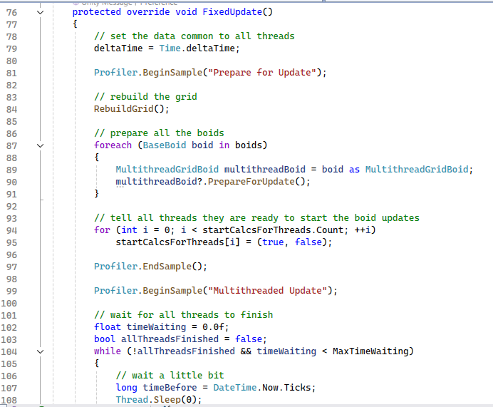
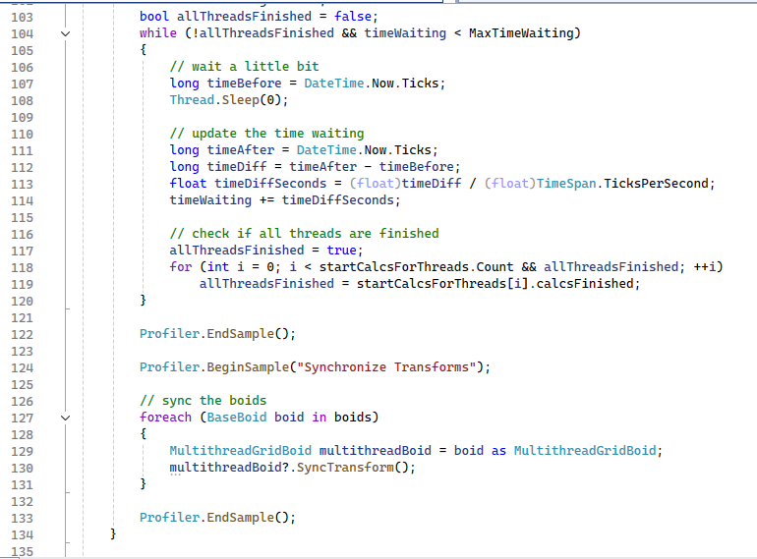
Boids with basic Threads
Notes:
Comentar el código
Aquí vemos como hemos tenido que añadir pasos the preparación y post-sincronización al update.
Además, aquí tb podemos hablar de cómo hacemos para decirle a los threads.

Slide 14
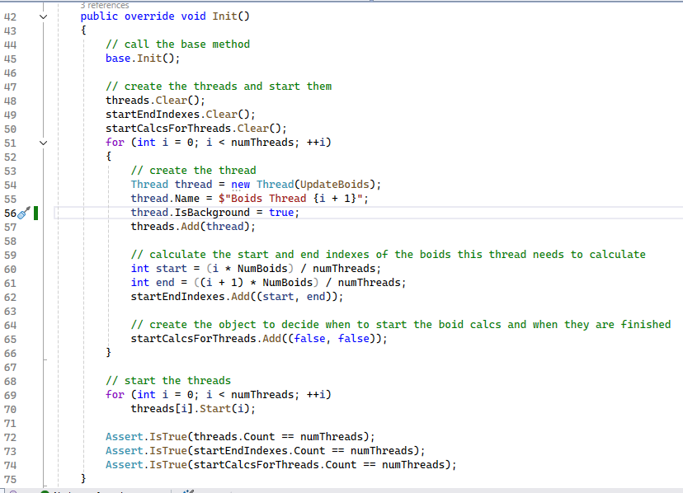
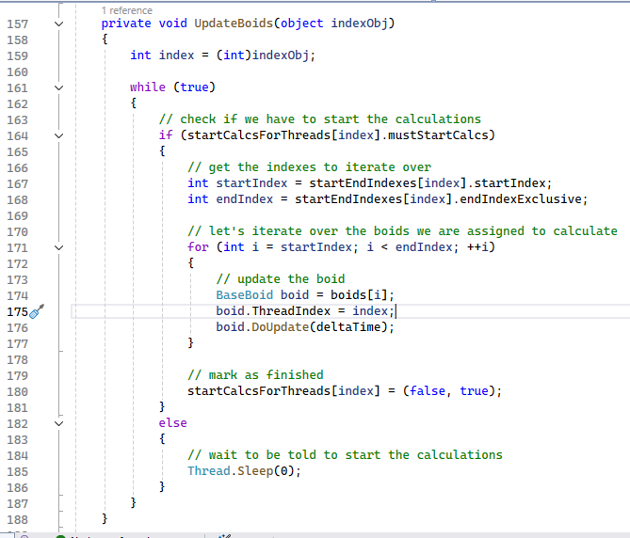
Boids with basic Threads
Notes:
Comentar el código
Aquí vemos el código de inicialización, donde se crean los threads y las listas de elementos que usaremos para sincronizar.
También vemos la función de update de los threads. Podemos comentar cómo funciona el bucle infinito, qué significa Sleep(0), etc.

Slide 15
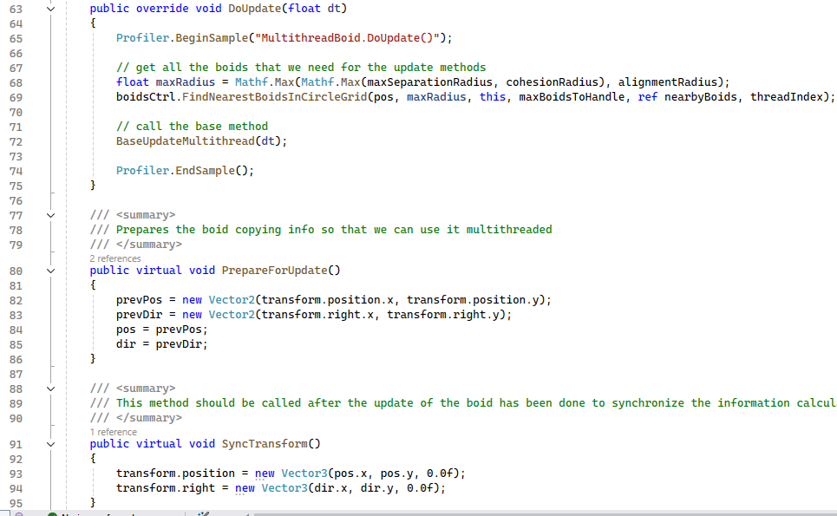
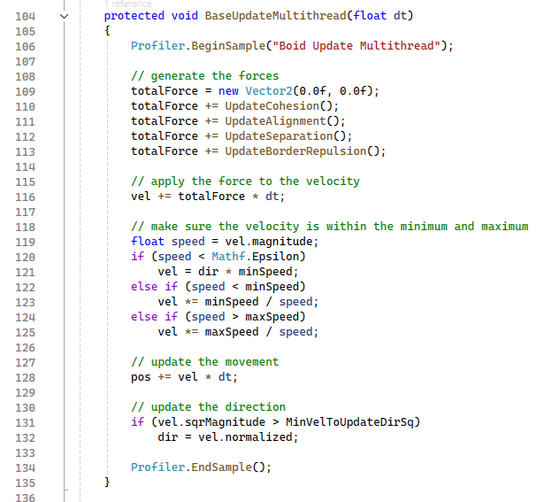
Boids with basic Threads
Notes:
Comentar el código
Aquí vemos el código en el que preparamos el boid para el update, la sincronización posterior y el propio update.
También podemos ver los atributos nuevos y cómo hemos modificado el acceso a Pos y Vel en estos boids para evitar acceder a transform

Slide 16
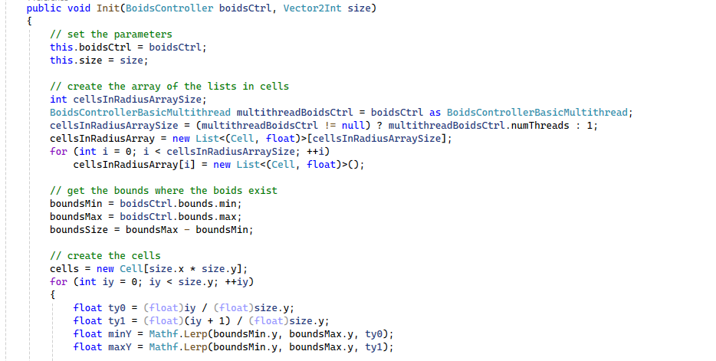
Boids with Basic Threads
Notes:
Comentar el código
Por último creo que merece la pena explicar brevemente qué cambios hemos hecho en Grid para evitar un bug razonablemente difícil de ver que me estaba pasando: el tema de la lista de cellsInRadius. Al estar compartida (para evitar hacer mallocs), la usaban varios threads a la vez y eso estaba generando bugs que no eran fáciles de detectar (salían números erróneos porque se había sobre-escrito la misma memoria, etc.).

Slide 17
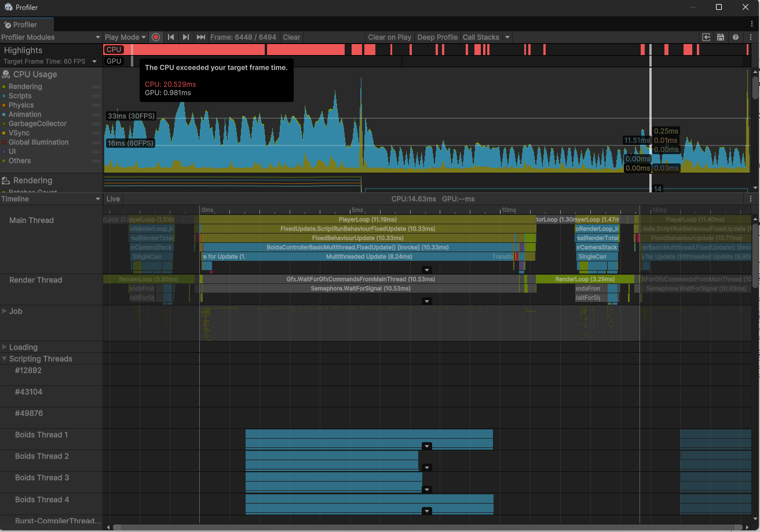
Boids with basic Threads
Notes:
Es interesante hacer un poco de profiling para ver cómo funciona y en qué se está yendo el tiempo. Además, con el timeline de Unity se ve muy claro cuándo los threads están trabajando y cuándo están idle.
También es claro aquí que la carga no siempre está bien equilibrada (en el propio ejemplo de la imagen se ve que 2 threads han tardado considerablemente más que los otros 2)

Slide 18
Tasks
Something that’s kind of obvious only from the code we’ve seen so far is that having some way of managing and re-using threads would be a good idea
A ‘thread manager’ or something like that
Well, turns out C# has already thought about it!
Notes:
Viendo el ejemplo anterior es bastante obvio que tener algún tipo de ThreadManager que te permita reutilizar threads y mandarles trabajo de forma más o menos sencilla puede resultar muy útil.
Tanto para balancear la carga de cada thread como para reutilizar threads para distintas cosas (desde I/O a computación intensiva como hemos hecho nosotros), es algo útil.
Resulta que ya habían pensado en eso en C#!

Slide 19
Tasks
The C# class Task is a way of helping out with this.
It provides an easy to use way of encapsulating a method that should be executed asynchronously and obtain the result when it finishes
Notes:
Una Task o Tarea es un objeto que representa a una función (un código) que se quiere ejecutar de forma asíncrona y cuando termina queremos saber que ha terminado.
Qué hace esta función es algo que decidimos nosotros, C# nos da la infraestructura para ejecutarlo de forma asíncrona sin que nos tengamos que preocupar de crear y destruir los threads que la ejecutan.

Slide 20
Tasks
Tasks are executed in the ThreadPool (a C# class that is contains a pool of threads to be reused).
It avoids the cost of creating/destroying threads, while having threads managed by the system (usually a good idea)
Notes:
Las tareas se ejecutan en un ‘ThreadPool’ que maneja el sistema. Los threads se crean al lanzar el proceso y nosotros podemos hacer uso de ellos fácilmente.
Otros elementos de C# hacen uso del ThreadPool. En todo caso, las tareas es la forma más sencilla de aprovechar sus ventajas: menos sobre-coste en la ejecución de tareas y mayores facilidades.
El hecho de que la sincronización sea algo que venga con el lenguaje hace que esté muy optimizada y bien pensada.

Slide 21
Tasks
Very easy to use:
Task.Run or Task.Factory.StartNew
There’s a Task<T> class so that they can return a value of a given type
You can pass an object at start too
Task.Result blocks the calling thread until the task finishes
Notes:
Además, es que la clase es super sencilla de utilizar. Veremos más en detalle cómo se usa cuando revisemos el código que lo usa, pero ya veis que tiene unas funciones para hacer la vida bte fácil a quien quiera usarla.
Muy similar a los Threads pero con la capacidad de devolver un valor y más info sobre su estado de ejecución.

Slide 22
Tasks
This link contains a lot more relevant info:
https://learn.microsoft.com/en-us/dotnet/standard/parallel-programming/task-based-asynchronous-programming
Notes:
Este link es super interesante si vais a usar Tasks y queréis algo más de información.

Slide 23
Boids with Tasks
Using tasks allows simplifying the UpdateBoid method of the Boids Controller (we don’t need to wait when not active)
We can also wait for all tasks to finish before going on
Notes:
Con los boids lo que vamos a poder es simplificar el código y poder equilibrar mejor la carga de trabajo.
Definiremos cuántos boids ejecutamos de una pasada (normalmente no querremos ir de 1 en 1 porque sería demasiada granularidad)
Luego es fácil esperar a que todas las tareas terminen y hacer la sincronización.

Slide 24
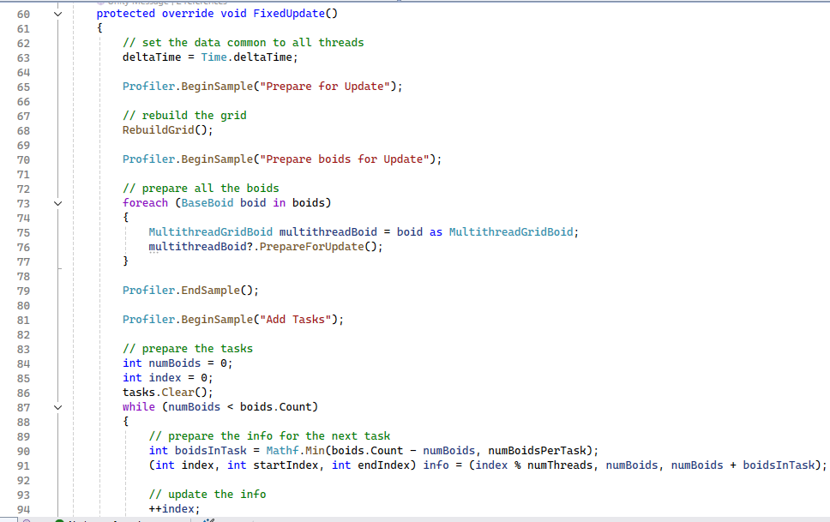
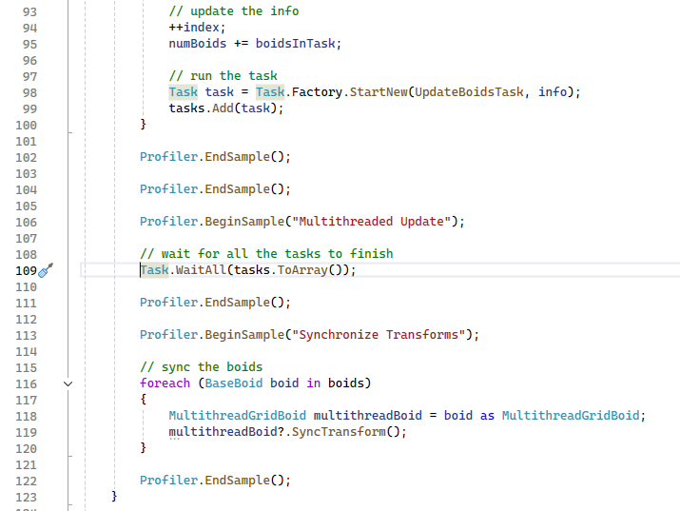
Boids with Tasks
Notes:
Comentar el código
Los cambios vienen principalmente en el FixedUpdate del BoidsController. Ahí cambia la preparación del update, porque se crean las tareas (y se empiezan automáticamente) y el esperar a que estén, que es una única función.
Merece la pena notar que para pasar un parámetro a la función de la tarea usamos Task.Factory.StartNew en vez de Task.Run (que no permite pasar parámetros)
NOTA: He eliminado el código de preparar el update del boid porque era innecesario y lo hice después de sacar estos screenshots.

Slide 25
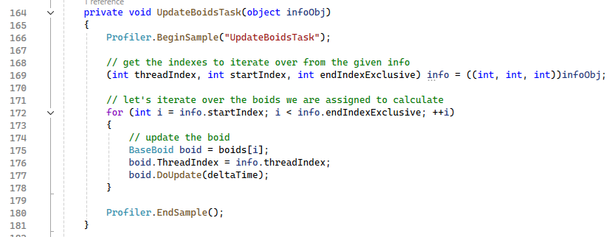
Boids with Tasks
Notes:
Comentar el código
El código que ejecuta cada tarea es más sencillo que el del thread porque no tiene que preocuparse de esperar a que le den más trabajo. Símplemente recoge la información, updatea los boids que le toca y termina

Slide 26
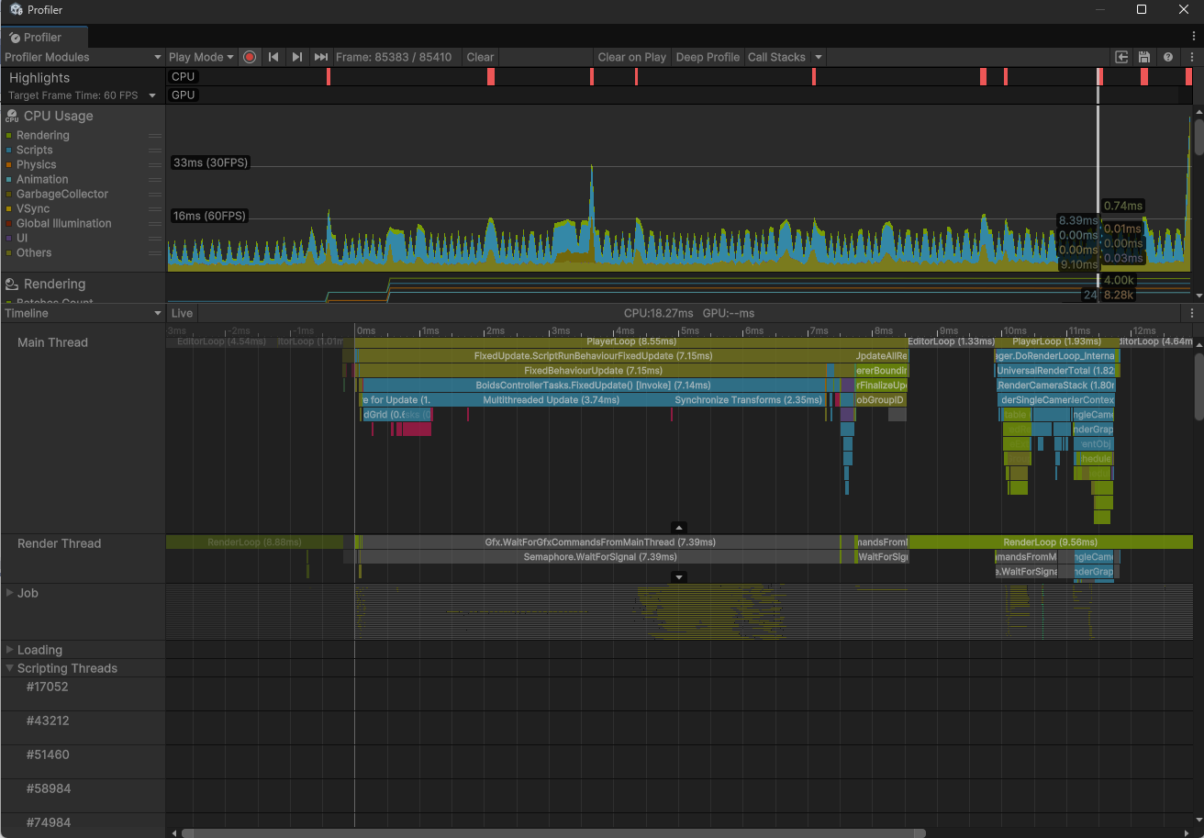
Boids with Tasks
Notes:
Merece la pena analizar el profilinig de esta versión. Es interesante compararla con versiones anteriores para ver cómo el uso de Tasks mejora la performance, principalmente por su capacidad para equilibrar la carga y por la gestión de los threads que hace el sistema.

Slide 27
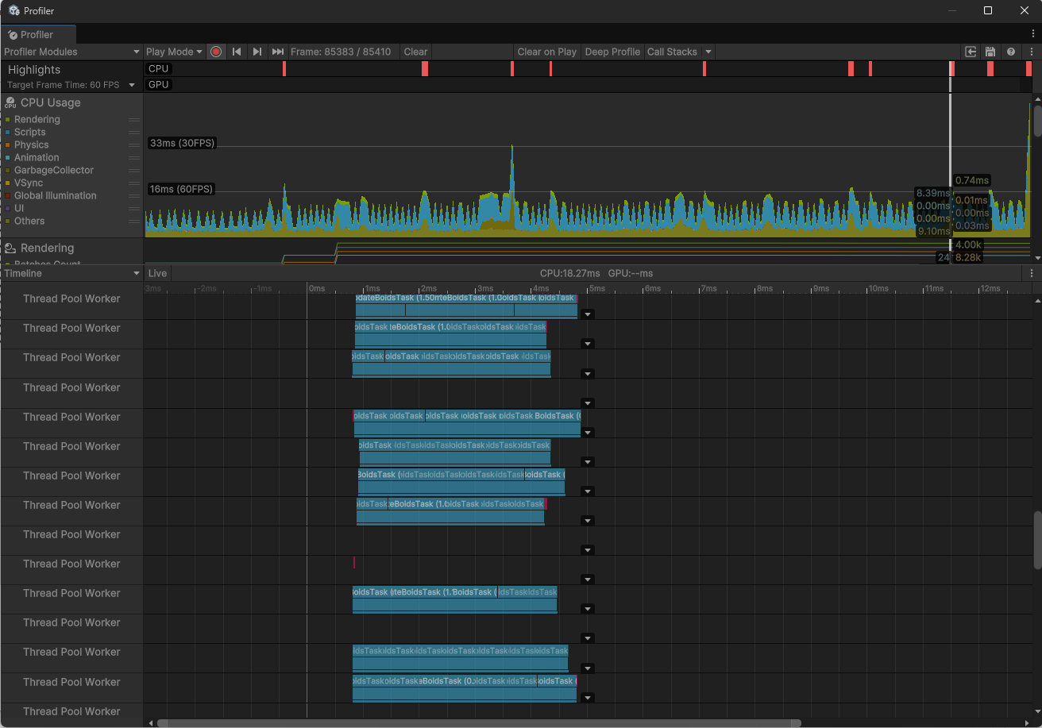
Boids with Tasks
Notes:
Aquí podemos ver cómo la carga está razonablemente bien equilibrada entre los diferentes threads.
Podemos jugar a poner distintos números en el valor de cuántos boids ha de updatear una tarea para ve cómo se comporta
Se puede ver también el principal problema de este approach: que se genera garbage que hay que recolectar en algún momento.

Slide 28
Overlapping
So far we’ve treated the Update as something synchronous
If we don’t mind having a delay of 1 frame we can do most of the update asynchronously
Notes:
Hasta ahora hemos trabajado con el update de forma síncrona: esperamos a que terminen todas las tareas o hilos antes de devolver el control.
Podríamos intentar aprovechar el paralelismo para ejecutar el código del update de los boids mientras se hacen otras cosas (como el renderizado o los cálculos de física)

Slide 29
Overlapping
This could be done both with threads or tasks, but we’re going to use tasks here
In the case of the boids the system is already prepared (we are already using a double buffer approach) but sometimes we may need to modify the code to be able to run completely asynchronously
Notes:
Por supuesto, el concepto de overlapping es independiente de si usamos Tasks, Threads, Jobs, etc.
En nuestro caso, adaptar el código para que funcione de esta forma ha sido muy fácil porque ya teníamos el código preparado para usar double buffer y, por lo tanto, sólo teníamos que diferir cuándo se ejecuta este código

Slide 30
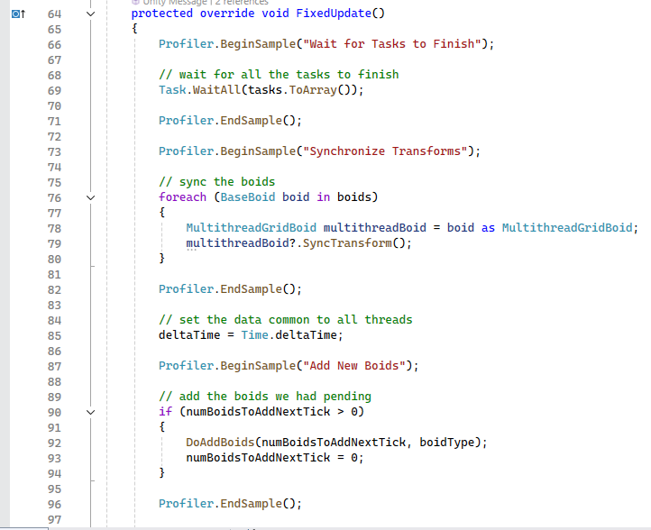
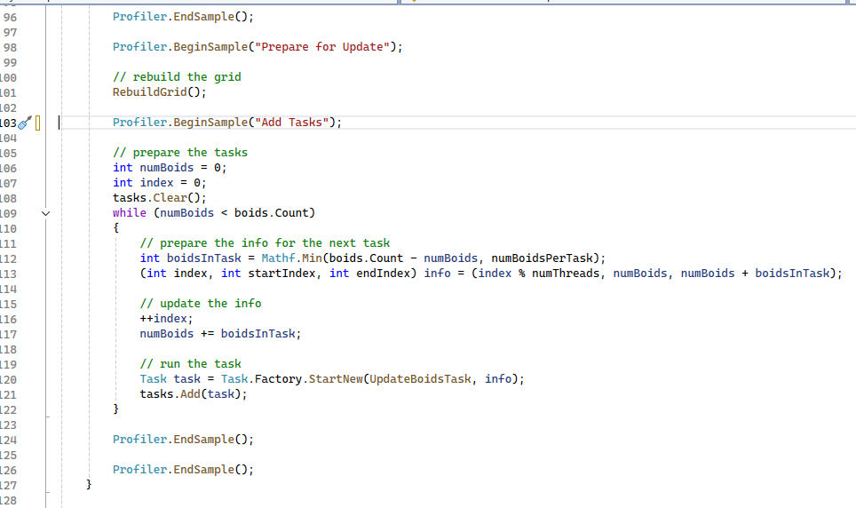
Boids with Overlapping Tasks
Notes:
Comentar el código
Básicamente hemos cambiado el orden en el que se hacen las cosas. Poco más que comentar aquí.
Sí puedo decir que mientras hacía este código cambié el código del rebuilding del grid porque estaba lanzándose tras el update y eso hacía que crashease el programa. Ahora sólo se hace el rebuilding al principio del update
También cambié a Update en vez de FixedUpdate para evitar que pudiese tener que ejecutarse 2 veces y así optimizar más el uso de la CPU

Slide 31
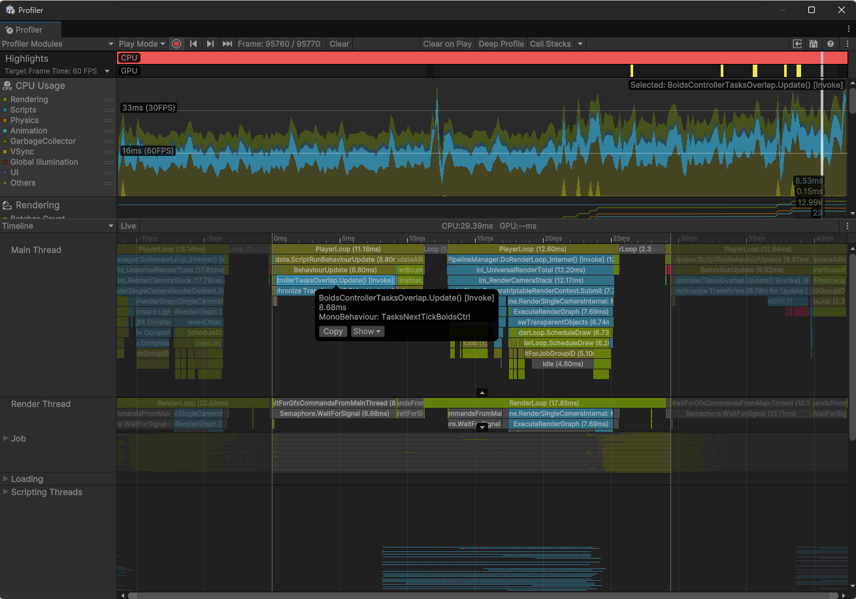
Boids with Overlapping Tasks
Notes:
Ver el profiling. Este es un screenshot de mi ordenador con 8000 ó 10000 boids. Podemos ver cómo realmente es el render y la sincronización lo que está marcando el incremento del coste del frame. Los updates de los boids no llegan a hacer esperar al siguiente update (no pasan al siguiente frame)
Sin embargo si nos fijamos los jobs sí empiezan cuando acaban los threads de los boids y quizá entre una cosa y la otra sí estemos usando la mayor parte de la CPU de forma eficiente.
Por cierto, que eso sjobs hacen tareas de profiling que en la build no existirían

Slide 32
Results
No multithreading: ~650 boids at 60fps
Threads: ~3000 boids at 60fps
Tasks: ~6000 boids at 60fps
Overlapping Tasks: ~8000 boids at 60fps
Notes:
Estos son números aproximados que he tomado en mi ordenador de casa (que es una workstation más o menos potente).
El incremento del coste no es lineal, aunque tampoco cuadrático por tener limitado el número máximo de nearby boids a 10, aún así el coste claramente no aumenta de forma lineal ya que cada vez están más amontonados los boids

Slide 33
async & await
async and await are 2 keywords in C# that allow us to write asynchronous code easily
They are very useful with tasks that we want to wait for (ie loading data)
Notes:
Aquí la idea es explicar brevemente cómo funcionan async y await.
Dependiendo del tiempo que tenga podemos dedicar un poco a verlo más en detalle con código o símplemente explicar que una función definida como async devuelve una tarea y que si hacemos await a esa tarea el código básicamente esperará a que esa tarea haya terminado para continuar.
Async se puede poner también a funciones de Unity como Start o Awake (se usa a veces en la carga de escenas por ejemplo).

Slide 34
Burst
Burst is a compiler that can be used with the job system of Unity
This compiler compiles code into native CPU code (as opposed to IL/.NET bytecode which is what you get with normal C#)
It uses a ‘High Performance C# Subset’
Notes:
Burst es el compilador que se usa (se puede usar) en Unity para optimizar el código de Jobs
Compila directamente a código máquina. A diferencia de los ‘compiladores’ de C# normales que compilan a IL, este compilador compila el código y esto permite optimizar el código usando instrucciones de bajo nivel de la máquina
Sólo permite un subconjunto de instrucciones/acciones de C# que es bastante restrictivo (pero les permite optimizar mucho)

Slide 35
Burst
The HPC# main features:
No classes
No boxing
No GC allocation
No exceptions for control flow
Notes:
Estas son las cosas más importantes no permitidas en este subconjunto:
- No hay clases (sólo structs). No sé hasta qué punto esto ha sido relajado en últimas versiones.
- No se permite el boxing (ie convertir un entero en object y luego este object en entero u otra cosa)
- No se permite coger memoria del GC
- No se pueden usar las excepciones para controlar el flujo del programa, es decir, no try/catch. Continuan saltando excepciones cuando hay errores. Y creo que se puede poner try y finally, pero el comportamiento es distinto. Esto, en general, tampoco está bien hacerlo en ‘critical performance points’ en C# normal.

Slide 36
Burst
Documentation
https://www.youtube.com/watch?v=NF6kcNS6U80
https://www.youtube.com/watch?v=BpwvXkoFcp8
https://docs.unity3d.com/Packages/com.unity.burst@1.8/manual/index.html
Notes:
Aquí os dejo un par de videos y, más general, una página de Unity con documentación (estos 2 videos están ahí junto con bastantes otros).
En todo caso, el primer video sobre todo es bastante interesante para todo aquel que tenga cierto interés en cómo funciona Burst y, sobre todo, porqué es como es.
Ni soy un experto ni es el objeto de esta charla hablar de compiladores, pero si alguien tiene interés ahí hay documentación de sobra.

Slide 37
Jobs
Jobs system is used to write parallel code within Unity ‘easily’
Jobs are executed in dedicated threads for the jobs and handled by a dedicated scheduler
Notes:
El sistema de Jobs de Unity es el que permite escribir código multithreaded para Unity con una relativa facilidad y con la capacidad de optimizarlo con Burst
Los distintos Jobs que se generan se ejecutan en threads dedicados a estos jobs.

Slide 38
Jobs
There are different types of jobs that have different uses:
IJob
IJobParallel
IJobParallelForTransform
IJobEntity
Notes:
Hay diferentes tipos de jobs que permiten hacer cosas distintas: IJob, IParallelJob, IJobParallelForTransform, IJobEntity…
Explicar brevemente las diferencias entre ellos

Slide 39
Jobs
Jobs have some restrictions
I’m not sure whether you’re forced to use HPC# but it’s definitely best if you use it and compile it with Burst
We need to use different containers to deal with Jobs (NativeArray, NativeList, etc)
Notes:
No estoy 100% seguro de si se requiere usar HPC# para los jobs, pero desde luego tienen restricciones respecto a lo que se puede hacer. En todo caso, nosotros nos limitaremos a HPC# con Burst para jobs
Se necesita usar contendores especiales para trabajar con jobs. Contenedores que no realizan memory allocs más que en la creación (de forma que se garantice el no hacer GC allocs).

Slide 40
Jobs
We can’t use arrays within arrays in jobs (ie an array that has objects that inside have anohter array or a list)
When using IJobParallelFor we can’t modify collections or they have to be prepared for parallel writing.
Notes:
Los jobs también tienen restricciones respecto a tener arrays o listas dentro de arrays o listas. El anidar colecciones no les gusta a los jobs
El caso del IjobParallelFor es todavía más restrictivo, limitando mucho lo que se puede hacer dentro de la función Execute, salvo a las coleciones marcadas como ReadOnly.

Slide 41
Jobs
We can use [ReadOnly] to mark certain collections are not going to be modified, defining how you should go around designing Jobs code
We will probably find lots of issues when trying to move normal C# code to Jobs
Notes:
Las colecciones que se marcan como [ReadOnly] no pueden ser modificadas (añadir o quitar elementos… o modificar los elementos en sí).
Eso significa que hay que pensar muy bien y diseñar de forma correcta el código de los jobs para tener en cuenta todas estas restricciones.
En general vamos a encontrar muchas complicaciones al mover el código a Jobs, sobre todo hasta que nos hagamos a la forma de pensar que requiere este sistema

Slide 42
Jobs for Boids
We’re going to move boids to use the Jobs system
To do so we have to rewrite a lot of the code we had
Much of the new code is similar if not virtually the same we had but we need to rewrite it anyway becuase of the change of collections
Notes:
A la hora de realizar la versión de Jobs del sistema de boids he encontrado muchos problemas y he tenido que re-escribir prácticamente todo el código.
Muchas partes son muy similares (al final el algoritmo no cambia) pero al usar distintas estructuras de datos he tenido que hacer muchos cambios.

Slide 43
Jobs for Boids
We have done a new BoidsController for the jobs, which is completely new
We have divided the Boids objects in 2:
JobsBoidObj: the Unity object that represents the boid (graphics)
JobsBoid: the object used in the jobs
Notes:
He re-escrito el BoidsController, volviéndolo a derivar de MonoBehaviour y copiando muchas de sus funciones, aunque cambiando la parte principal (el Update) por realizarlo en jobs
También ha habido que dividir el objeto que representa los boids en 2: uno que es lo que lo representa en Unity (que lo representa gráficamente), y otro que es la estructura de datos que usaremos en jobs. Realmente uno es el espejo del otro, pero bueno.
Incluso el objeto de jobs lo dividiremos en el futuro.

Slide 44
Jobs for Boids
We have also created a new JobsGrid that basically uses different collections and is a struct
I’ve even created a new ‘SharedLists’ object to have an array of lists
Notes:
También hemos cambiado el JobsGrid para usar las colecciones ‘Native’. También hemos sacado casi todo el código de búsqueda de nearby boids al JobsBoid. No estoy seguro de si era completamente necesario, pero será útil más adelante cuando veamos ECS
Por último, creé una estructura de datos para representar un array de listas. No estoy especialmente contento y creo que se podría usar alguna otra cosa (NativeHashMap, NativeMultiHashMap,…), pero bueno. Ahí está.

Slide 45
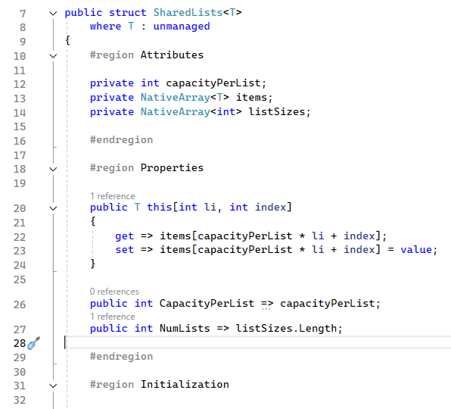
Jobs for Boids
Notes:
Comentar el código
Esta es la estructura que representa el array de listas. No es gran cosa, pero lo estamos usando para almacenar los boids de las celdas

Slide 46
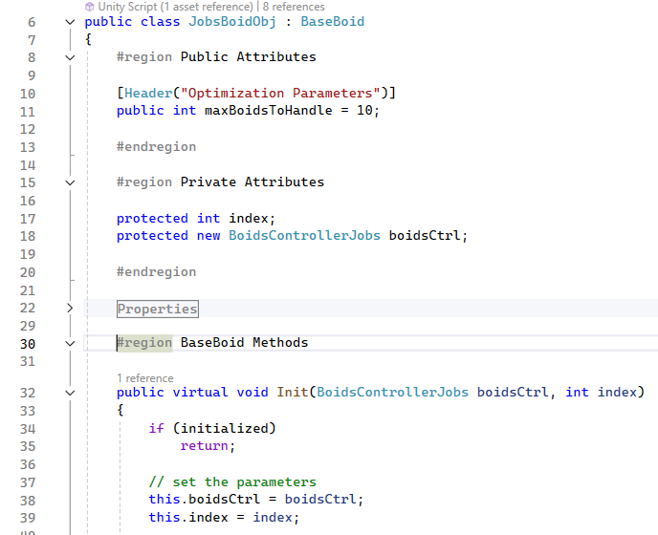
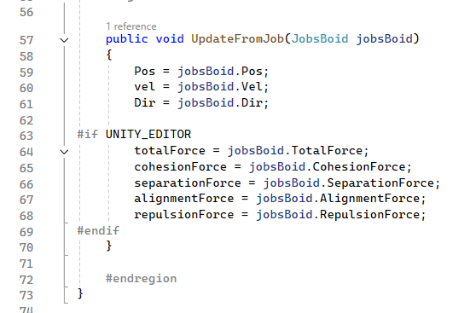
Jobs for Boids
Notes:
Comentar el código
Comenzamos con el objeto de Unity que representa a los boids. Es muy similar al GridBoidLimitNums, pero añadimos una función para copiar la información del objeto equivalente para jobs (que es el que realmente usaremos para los cálculos)

Slide 47
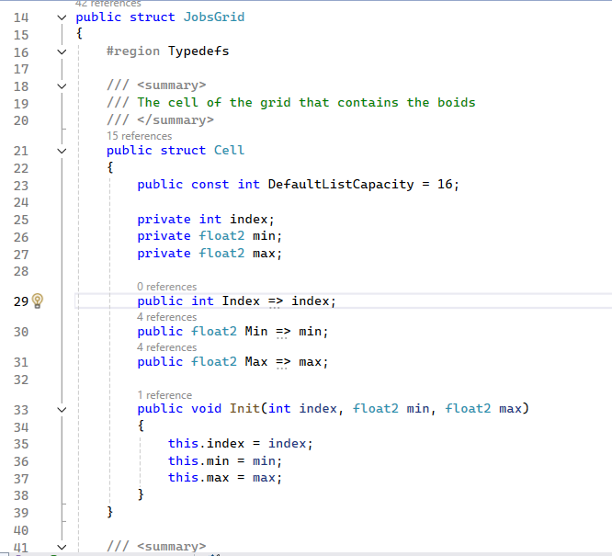
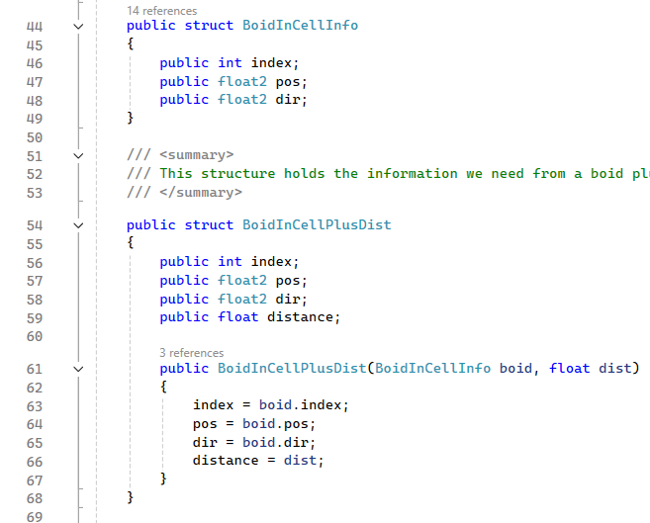
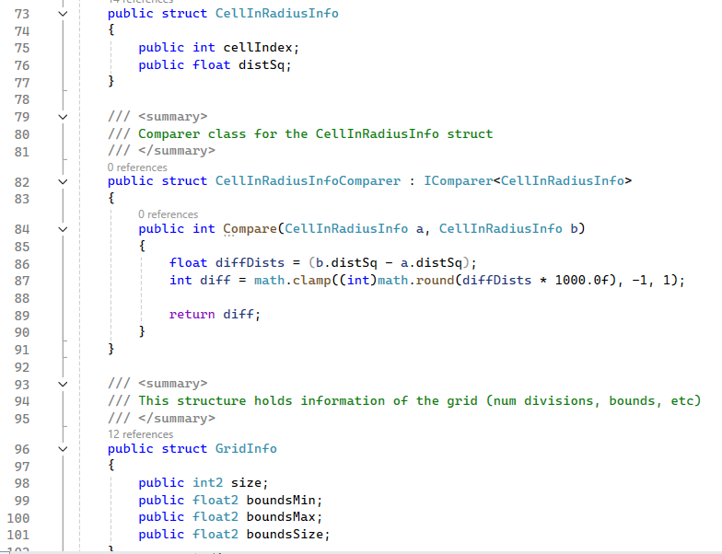
Jobs for Boids
Notes:
Comentar el código.
Aquí vemos que JobsGrid tiene un montón de estructuras nuevas que van a guardar la información que vamos a usar para proporcionar la información que usaremos luego en los cálculos de los boids

Slide 48
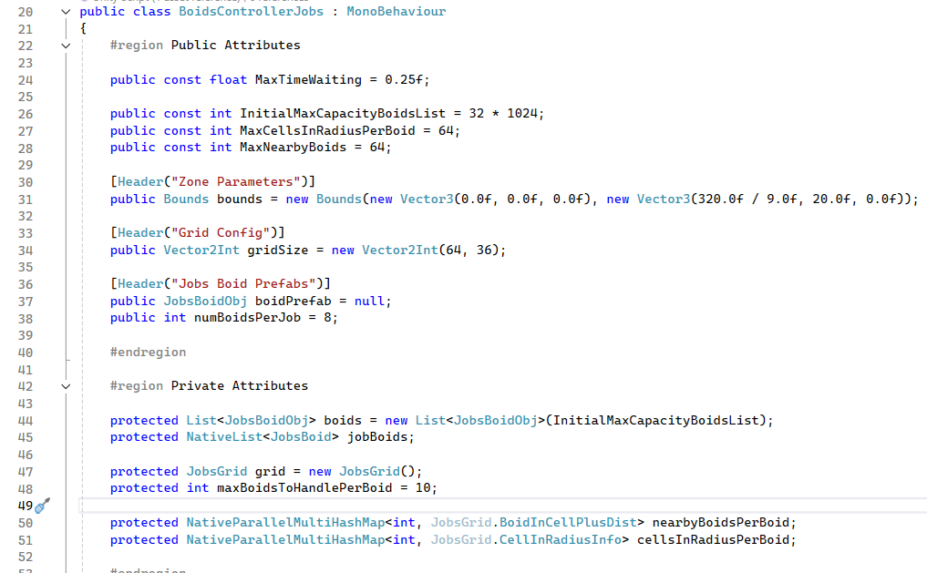
Jobs for Boids
Notes:
Comentar el código
Aquí vemos el BoidsController nuevo. Es muy similar al anterior. Los cambiosi vienen de las estructuras de datos que usamos internamente para trabajar con Jobs.
También es muy importante pasar por el update que hace uso de los jobs.
Al final del fichero tenemos los 4 jobs que se usan. La mayor parte de estos jobs son muy sencillos y la complejidad está en las funciones que llaman.
Explicar porqué hemos creado un job para limpiar los hashmaps (y que no está funcionando como querría)

Slide 49
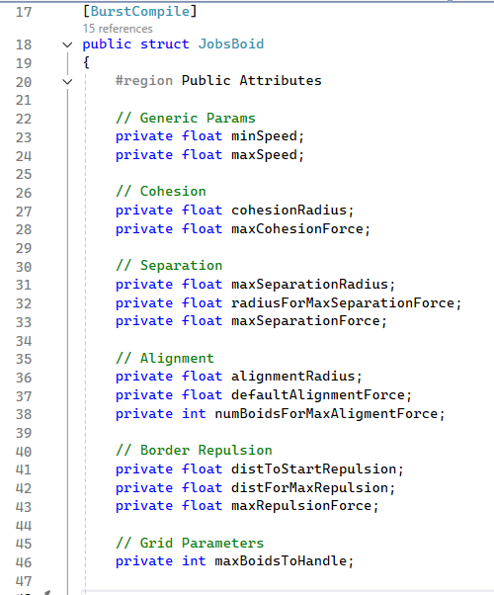
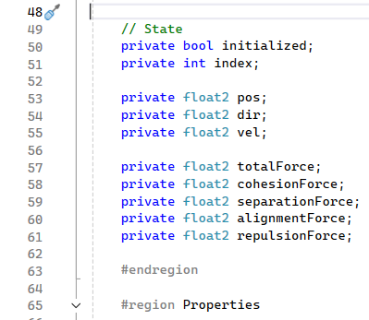
Jobs for Boids
Notes:
Comentar el código
Aquí podemos ver el JobsBoid que es la clase nueva más importante.
Empezamos viendo como es un struct que básicamente ‘mirrorea’ lo que es el JobsBoidObj.
Lo más interesante se encuentra al final, en las funciones que llaman los jobs

Slide 50
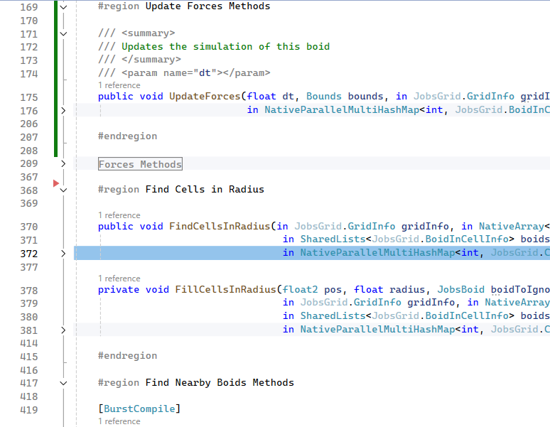
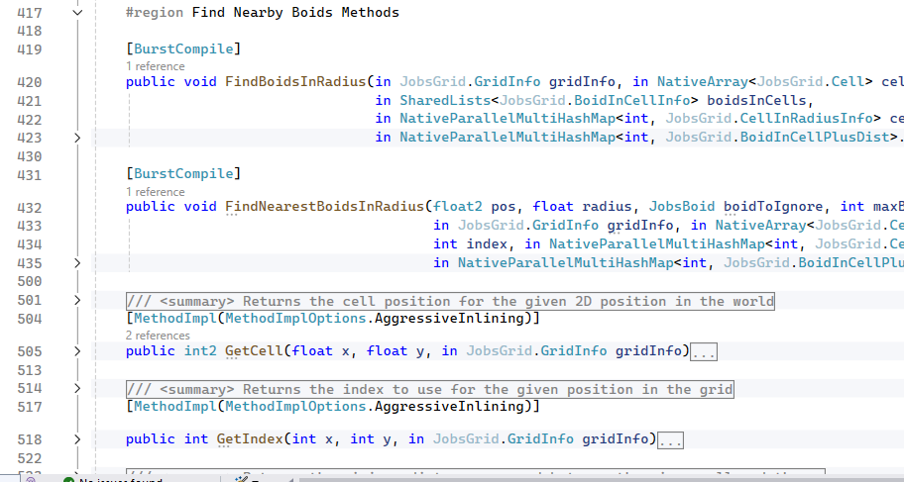
Jobs for Boids
Notes:
Comentar el código
Aquí vemos estas funciones. Hemos dividido la computación en 3 pasos:
- Calcular las celdas cercanas al boid
- Calcular los boids cercanos al boid
- Calcular las fuerzas que mueven al boid
Para cada uno de estos cálculos necesitamos haber terminado el anterior.

Slide 51
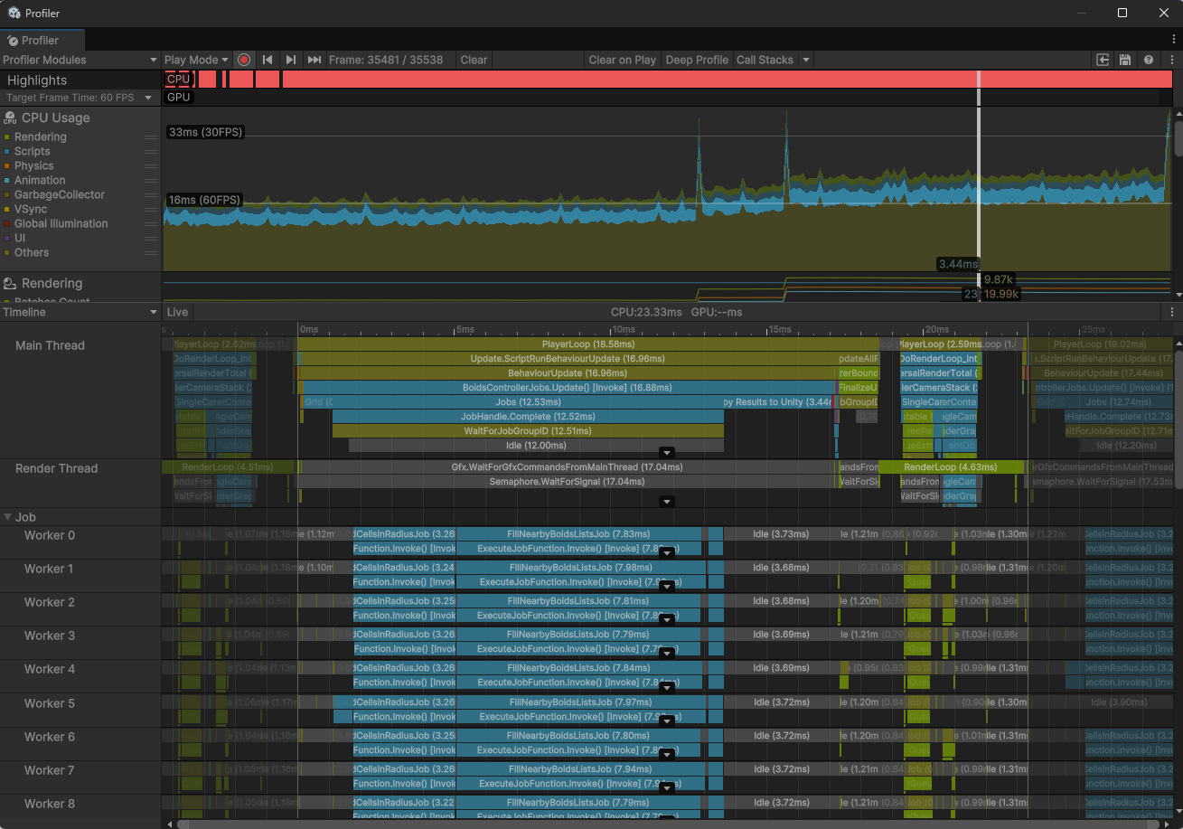
Jobs for Boids
Notes:
Estoy intentando hacer todos los profilings de Jobs con mi ordenador y 10.000 boids.
Este es el profiling cuando no usamos Burst. El código es algo más eficiente que las Tasks en mis tests. Tampoco nada exagerado.
Sin duda, hay margen de mejora, pero supongo que también se puede decir lo mismo de las Tasks

Slide 52
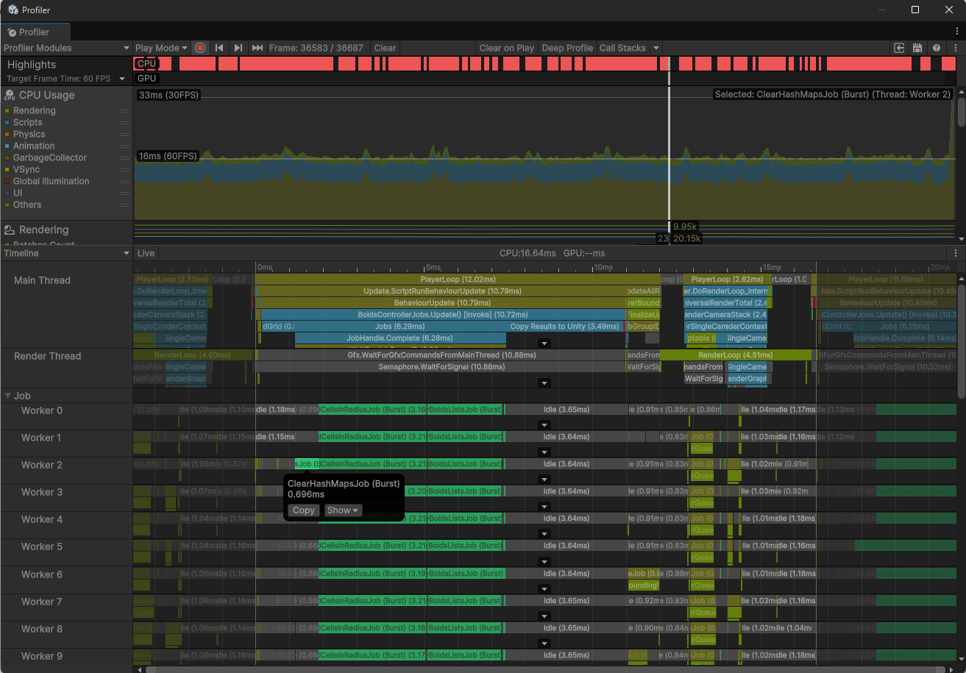
Jobs for Boids
Notes:
Si activamos Burst el código se vuelve algo más eficiente y ya sí es claramente más eficiente que las Tasks, aunque tampoco es un cambio ‘brutal’.
En todo caso, tanto en esta como en la anterior se puede ver que el clear de los hash maps no se está realizando en paralelo con la regeneración del grid (que también podría hacerse usando jobs).

Slide 53
More Optimizations for Jobs
Avoid using NativeParallelMultiHashMaps
Optimize CopyToUnity part
Allow overlapping jobs with rendering
Notes:
Vamos a hacer un par de optimizaciones más.
La primera sea quizá bte obvia y, quizá, si hubiese pensado el código directamente en Jobs sin haberlo hecho antes de otra forma, no tendría que haberla considerado, ya que usar memoria temporal es más natural
La segunda es básicamente la misma optimización que hicimos para las tasks al final

Slide 54
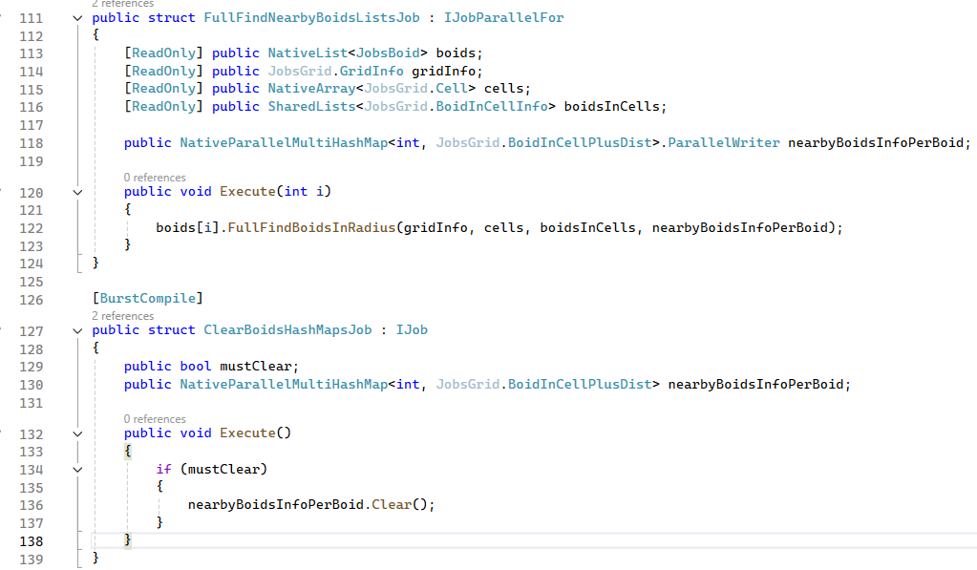
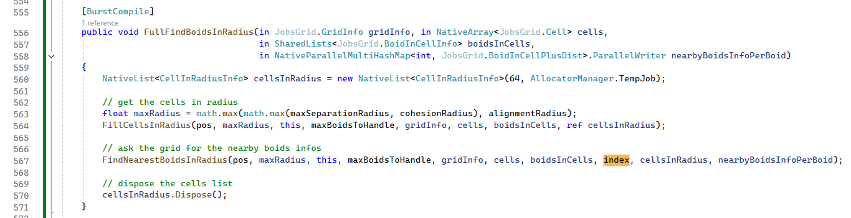
More Optimizations
Notes:
Comentar el código nuevo y cómo estamos usando NativeList con TempJob

Slide 55
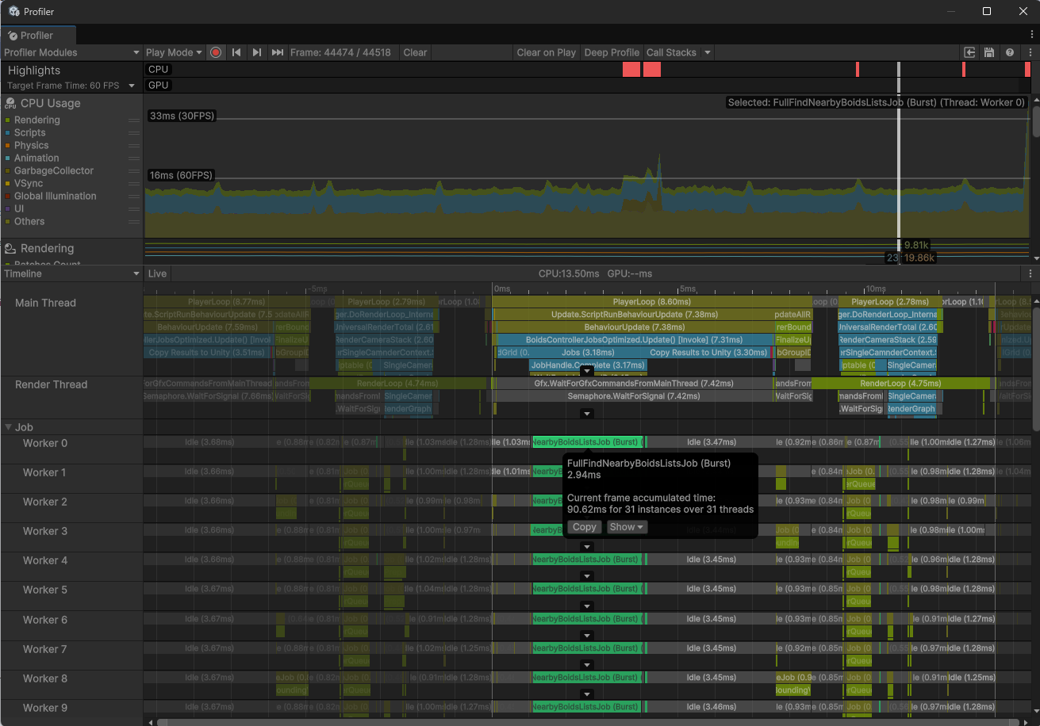
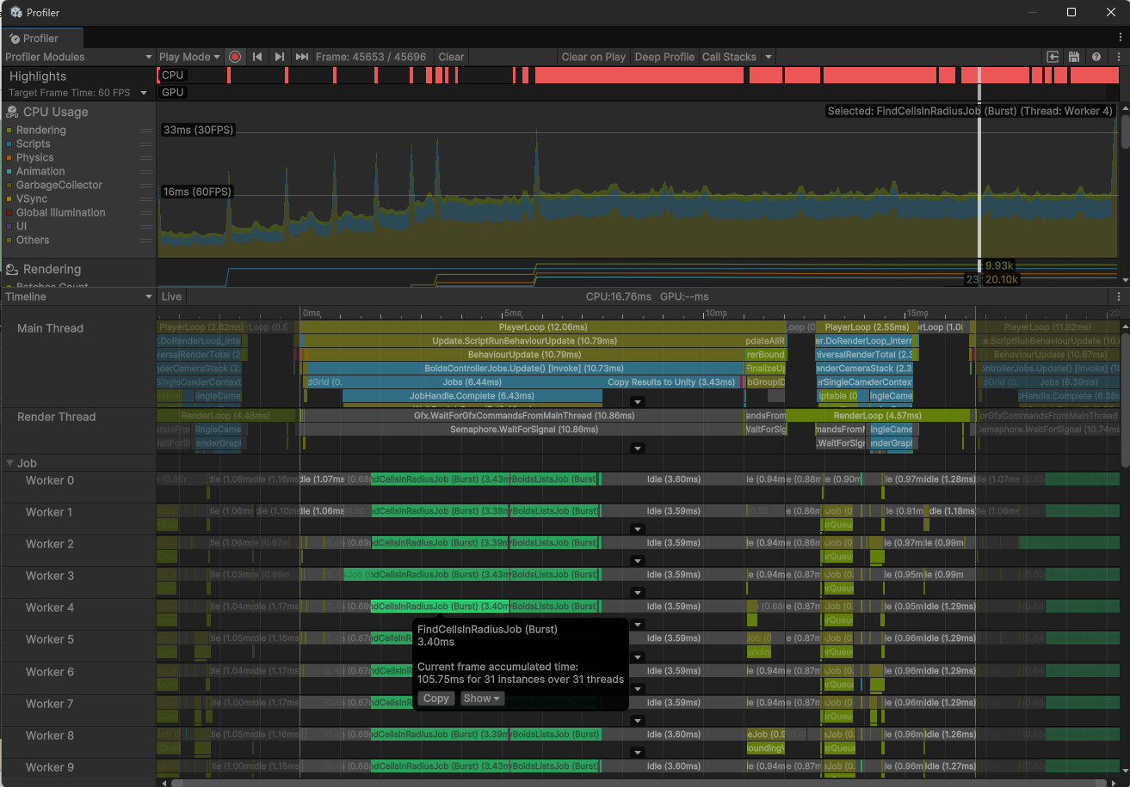
More Optimizations
Notes:
Empecé eliminando el hash map de las celdas que me parecía muy ineficiente y no sólo es más rápido buscar los vecinos sin el hashmap que las 2 operaciones anteriores (buscar celdas y vecinos), sino que es más rápido que buscar las celdas de antes!
Esto nos puede estar dando una pista de que usar los hash maps paralelos es bte ineficiente, así que probé a eliminar también el segundo hashmap (el de los boids cercanos por boid).

Slide 56
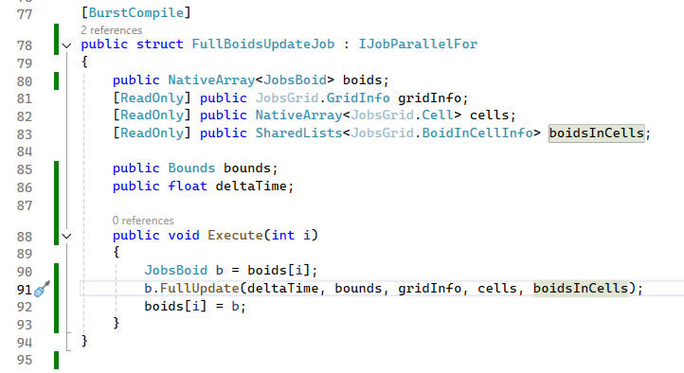
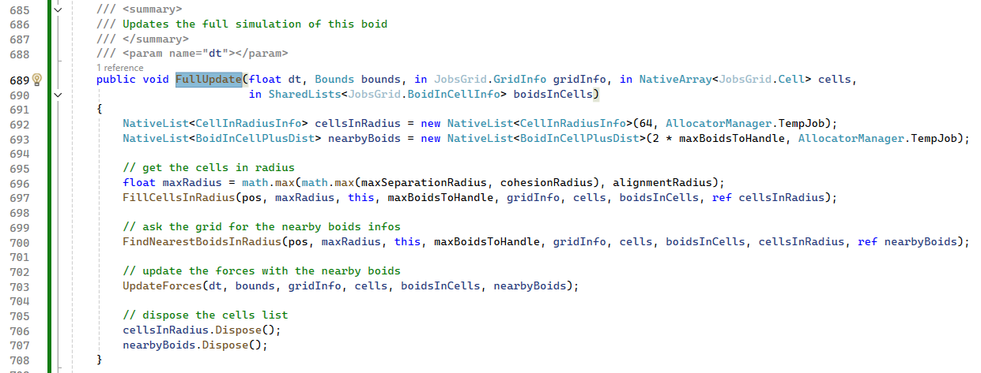
More Optimizations
Notes:
Ver que aquí estamos haciendo lo mismo y tenemos que re-escribir un montón de funciones para usar NativeList en vez de el Enumerator del Native...Hash, pero al final es lo mismo

Slide 57
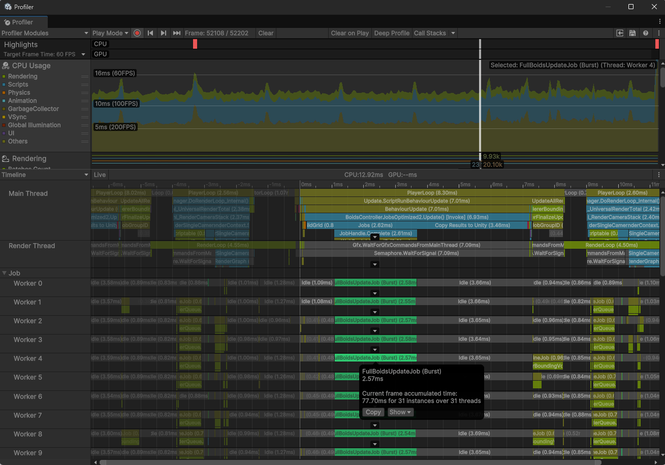
More Optimizations
Notes:
Después de juntar todo en un único job conseguimos aún más mejoras, aunque ya no son tan espectaculares como antes.
Aún así tenemos que usar NativeList con TempJob de allocator nos mejora bastante la performance frente a tener grandes espacios de memoria para poder acceder a ellos en paralelo de forma segura.
Quizá aquí convendría explicar cómo los fallos de cache puede explicar estas diferencias. Esta memoria temporal es local y mucho más pequeña, por lo que tendrá muchos menos fallos de cache

Slide 58
More Optimizations
The next step is to avoid copying the info from the jobs to the transforms in the main thread
We have to use an specific type of job for this: IJobParallelForTransform
Notes:
Ahora está claro que tenemos un punto de mejora bastante obvio en la copia de los datos de los jobs a los transforms
Para hacer esto con jobs necesitamos usar un tipo de job específico y un array de referencias a transforms: TransformAccessArray

Slide 59
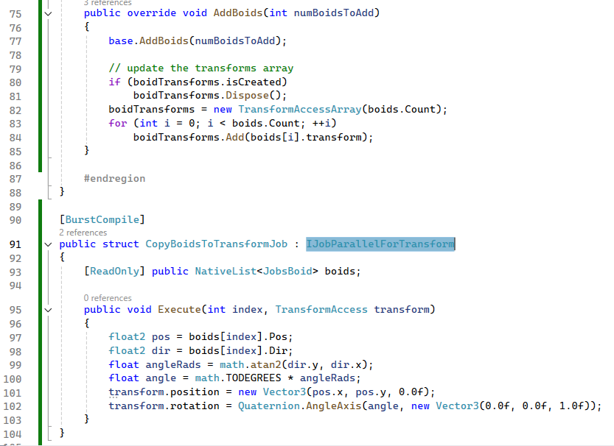
More Optimizations
Notes:
Aquí vemos el código. Básicamente hemos cambiado el añadir boids para incluir las referencias a sus transforms en el array (más bien es una lista) y luego el job que analiza la posición y dirección del boid y los pasa al transform.

Slide 60
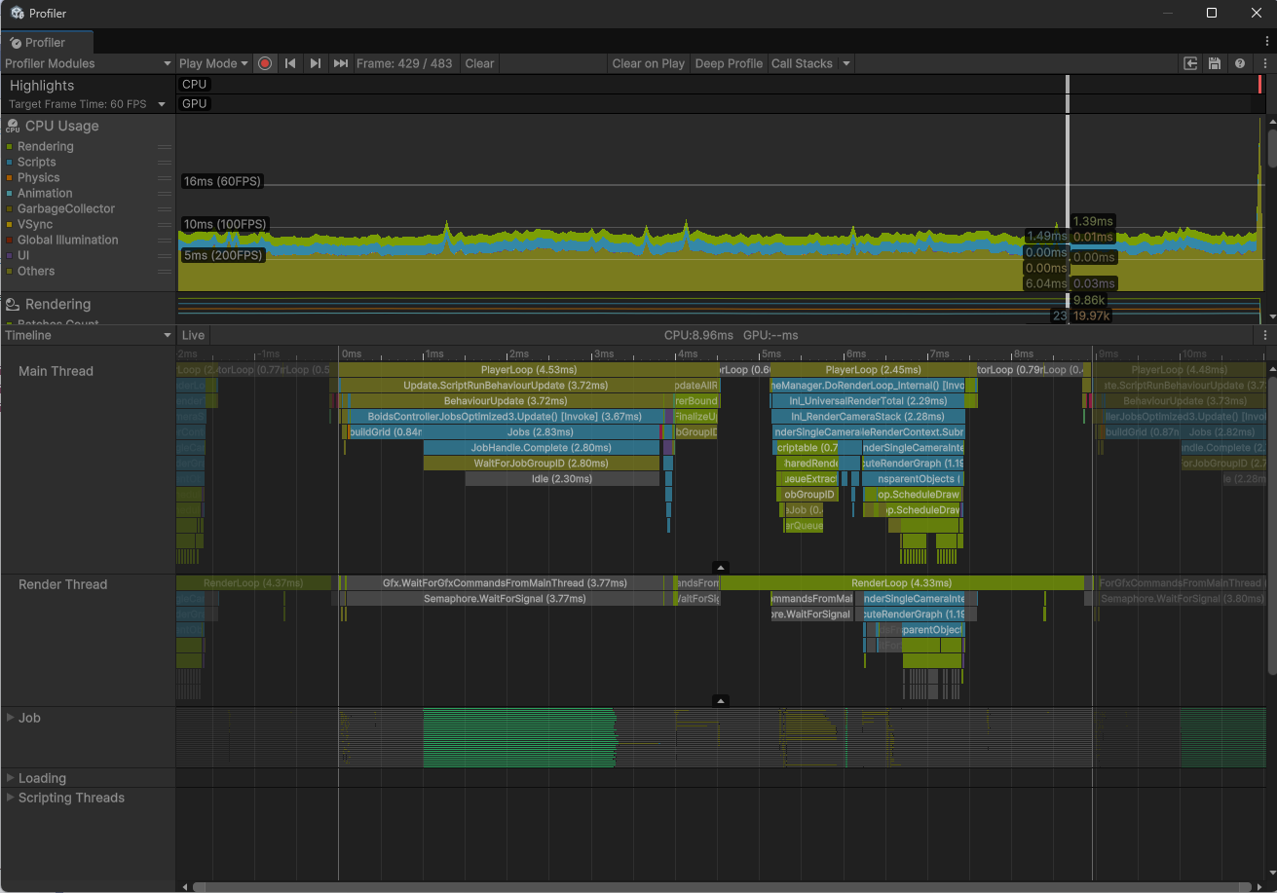
More Optimizations
Notes:
Los resultados son muy buenos, reduciendo algo que antes costaba ~3-3.5ms a menos de 0.5ms
Con estas optimizaciones ya podemos tener a 17.000 boids a 60fps
Y aún podemos añadir el overlap

Slide 61
More Optimizations
Finally let’s apply the overlap while rendering as we did with the tasks
Notes:
El último paso de optimización que haremos será overlappear en la medida de lo posible estos cálculos con el render

Slide 62
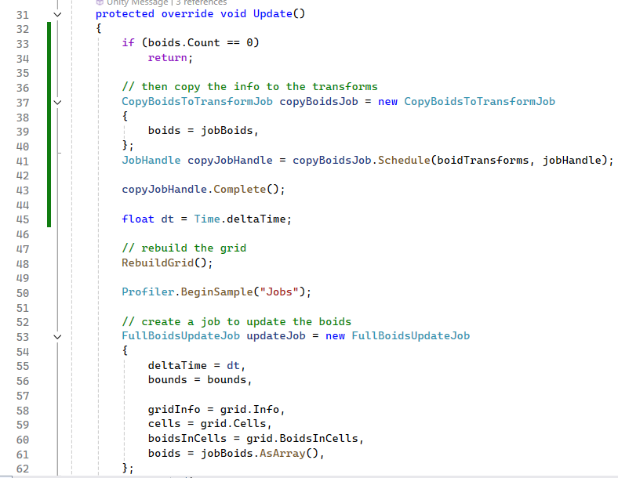
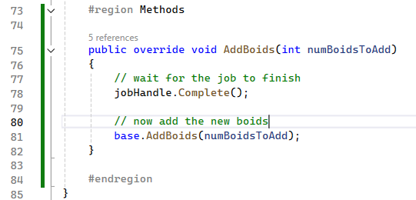
More Optimizations
Notes:
Aquí el código donde se ve que hemos re-ordenado el update y que hemos tenido que esperar a completar el job si queremos añadir boids (para evitar que crashee porque no se puede modificar una lista mientras se está procesando).

Slide 63
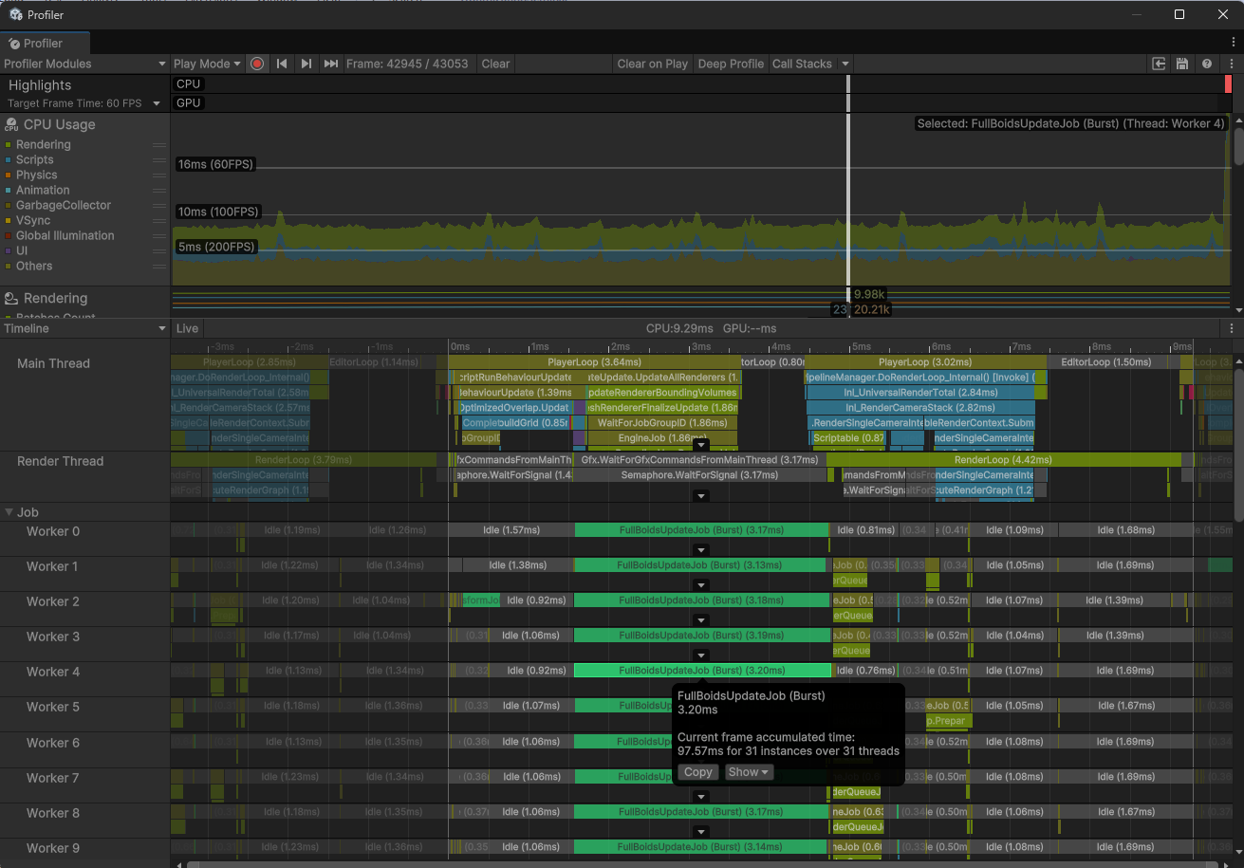
More Optimizations
Notes:
El resultado final es muy bueno. Llegamos a tener grandes masas de boids funcionando a muy alto FPS. Es obvio como estamos utilizando de forma muy óptima los recursos ya que la mayor parte del tiempo tenemosd a la CPU trabajando en una cosa u otra

Slide 64
ECS
Entity Component System
Unity already implemented the Entity/Component part but with ECS/DOTS they went all-in ECS
This paradigm is particularly useful with regards to memory alignment
Notes:
ECS significa Entity Component System. Es un paradigma de programación que divide el mundo en entidades (que representan los objetos del mundo) que es lo que usamos como infraestructura; componentes (que representan las propiedades que definen estos objetos) y es donde encontramos los datos; y sistemas (que representa los sistemas que hacen funcionar todo) y es donde encontramos el código
Unity por defecto implementa una división Entidad Componente, pero la parte de los sistemas no.

Slide 65
DOTS
Data Oriented Technology Stack
It means we have a data-oriented implementation of ECS
With this Unity can distribute data efficiently in memory for minimum cache failure
Notes:
DOTS significa eso.
Realmente es gracias a que ECS es data-oriented que Unity puede optimizar la distribución de memoria para minimizar los fallos de cache y permitir el uso de SIMD (instrucciones que aprovechan la arquitectura de 128 bits que muchas máquinas modernas tienen.

Slide 66
ECS in Unity
To use ECS you need to use several packages and native systems:
Jobs (native to Unity now)
Entities - com.unity.entities
Collections – com.unity.collections
Mathematics – com.unity.mathematics
Burst – com.unity.burst
Notes:
Para usar ECS se necesitan varios paquetes (y el sistema de Jobs que ya es ‘nativo’ de Unity).
Collections y Burst ya lo hemos visto. Mathematics ofrece versiones de muchas de las funciones que ya usamos en Unity que tienen implementaciones optimizadas para el uso de SIMD y para poder usar ciertos parámetros de Burst (como reducir la precisión de las operaciones con floats para hacerlas más rápidas)
Entities es el paquete que permite empezar a trabajar en escenas con ECS de verdad.

Slide 67
ECS in Unity
On top of that there are a bunch of packages that can help such as:
Unity Physics/Havok Physics for Unity
Entities Graphics
Netcode for Entities
...
Notes:
Además hay otros paquetes que permiten tener cierta funcionalidad en ECS que sino hay que realizar con los componentes normales de Unity (como el renderizado, la simulación física o el netcoding).
Todavía faltan más paquetes para cosas relativamente básicas como animación o VFX.

Slide 68
ECS for Unity
Working with DOTS means changing the programming paradigm from your typical OOP to something sometimes closer to C
There are also lots of restrictions as to what can be done and how to interact between the managed and unmanaged parts of your code
Notes:
Lo principal a la hora de pensar en ECS es darse cuenta de que no es OOP tradicional. Que es un paradigma que separa completamente los datos del código (lo cual se parece más a C que a C#/C++)
Además, tiene un montón de restricciones como las que ya hemos visto para los jobs (que no son obligatorios pero sí recomendables). Sobre todo, añade restricciones a la hora de tratar con datos que estén en el mundo ‘managed’ o ‘unmanaged’. No podemos acceder fácilmente de uno a otro. Especialmente desde managed es difícil acceder a unmanaged y esto a veces supone un cambio de mentalidad (es unmanaged quien tiene que poner datos en managed para que estos puedan acceder)

Slide 69
ECS for Unity
Still if you need efficiency for your game, there are few better options than ECS (at least in Unity)
It’s versatile, it’s well documented, and it’s helps write very performant code
Notes:
De todos modos, si lo que se busca es eficiencia, en Unity no se puede hacer mucho mejor que con ECS (salvo algunas cosas que se puedan hacer con Compute Shaders).
Es muy versátil (puede usarse para IA, física, networking, lógica de juego, etc.), está bte bien documentado (para eso la siguiente slide) y ayuda a escribir código con buena performance.
De todos modos, en última instancia, si el que escribe el código no lo hace bien, el código puede continuar siendo lento. ECS sólo ayuda dando un framework donde escribir código rápido resulta más sencillo.

Slide 70
ECS for Unity
https://docs.unity3d.com/Packages/com.unity.entities@1.3/manual/index.html
https://www.youtube.com/watch?v=1gSnTlUjs-s
https://www.youtube.com/watch?v=gqJlQJn0N2g
Notes:
Aquí está algo de documentación básica. Las entidades de Unity, una charla del Unite y un tutorial bastante extenso de DOTS.
De todos modos, en youtube hay muchos tutoriales razonablemente buenos de DOTS donde se explican muchas de las características principales y cómo hacer lo primero que se va a necesitar al crear un juego nuevo.

Slide 71
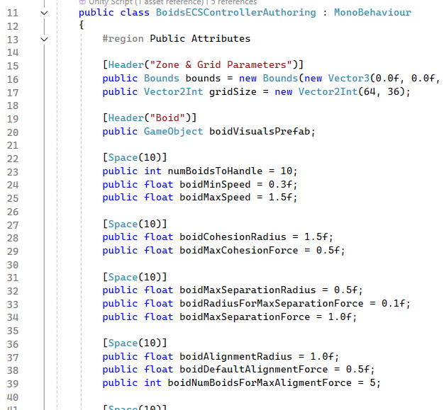
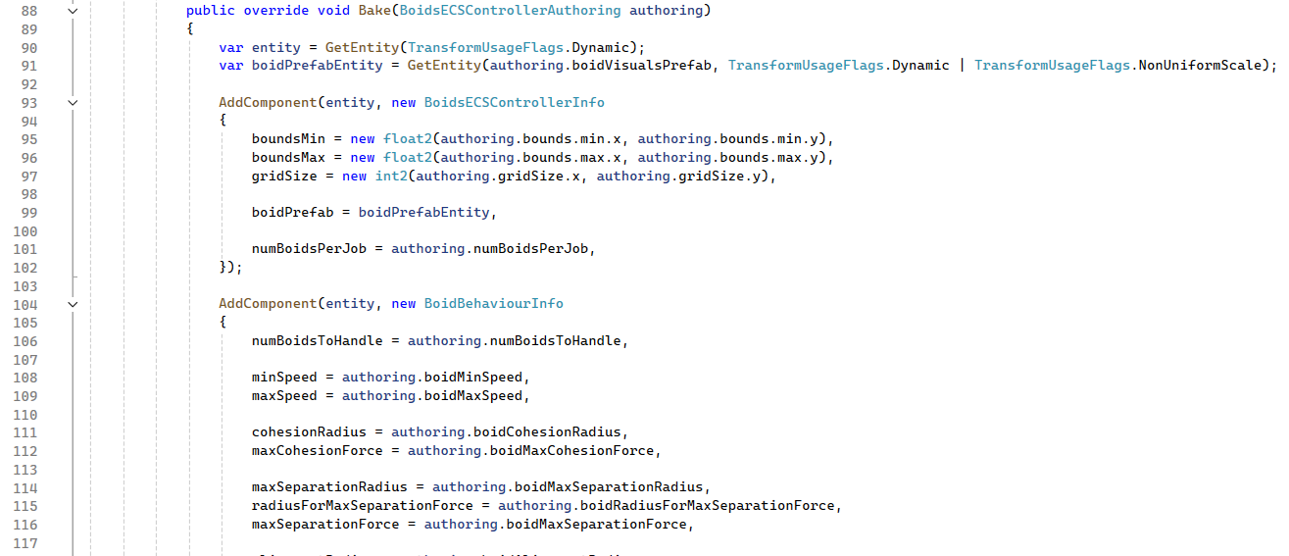
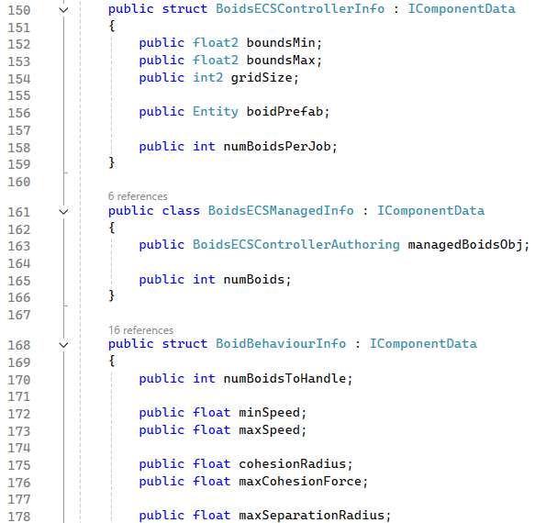
Boids in ECS
Notes:
Comentar el código
Empezaremos explicando que para configurar en el editor entidades que se autogeneren usamos las classes ‘Authoring’ que básicamente definen un MonoBehaviour con los parámetros de (en este caso) el Boid Controller
Luego en el Baker creamos la entidad que representa a este objeto y le asignamos los componentes que queramos.
He decidido dividir la información en varios componentes: BoidControllerInfo que básicamente guarda la info del BoidController, BoidsECSManagedInfo para poder acceder al objeto managed y BoidBehaviourInfo que guarda la información de comportamiento de todos los boids.

Slide 72
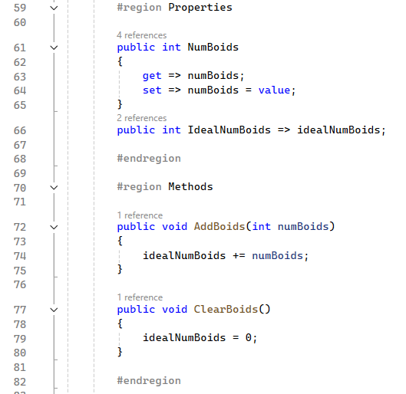
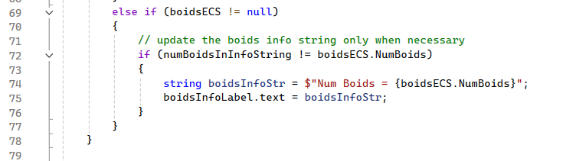
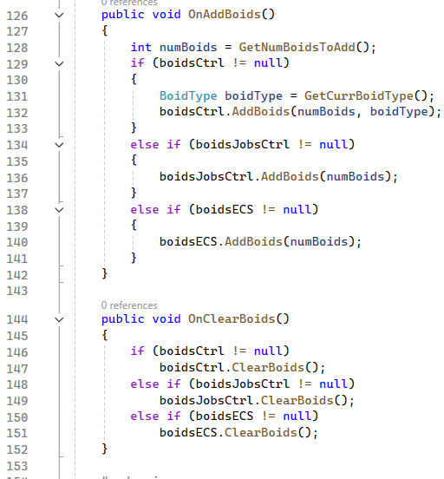
Boids in ECS
Notes:
Comentar el código
Aquí vemos cómo hacemos la interacción entre el mundo Unmanaged (las entidades y componentes de ECS) y el mundo Managed (en este caso el UI).
Desde el UI modificamos atributos de un objeto (el Authoring del Boids Controller en este caso) y éste luego es consultado desde un sistema (BoidsSpawningSystem que veremos luego) para acceder a estos datos.
De igual forma, ése sistema (pero podría ser cualquier otro) escribe el número de boids en el objeto authoring cuando está ejecutándose para poder reflejar esa información en el UI.

Slide 73
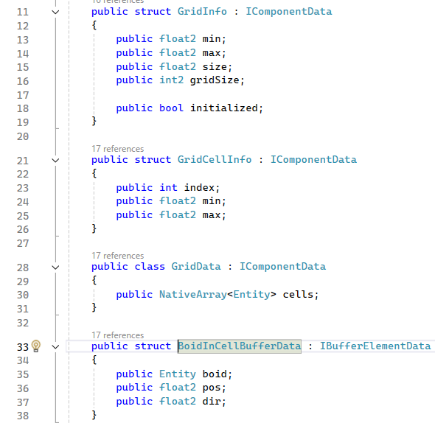
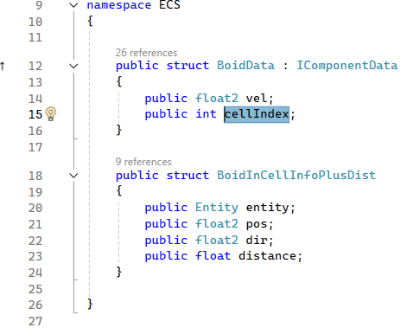
Boids in ECS
Notes:
Comentar código.
Los componentes de los boids están en Boid.cs y los que usaremos para representar al Grid en Grid.cs
Podemos ver que hemos reducido a la mínima expresión los datos del boid. La posición y rotación lo tendremos en un LocalTransform. Los datos expuestos en BoidBehaviourInfo.
En el Grid is importante reseñar que guardamos la lista de celdas en un array en GridData, que es una clase. No podemos tener arrays o listas en structs (da un error de que tiene potencialmente un puntero) y por eso usamos la versión managed de los componentes
Yo suelo dividir componentes en Info (datos que no se van a modificar en sistemas sino que vienen del editor) y Data (los que sí se modifican)

Slide 74
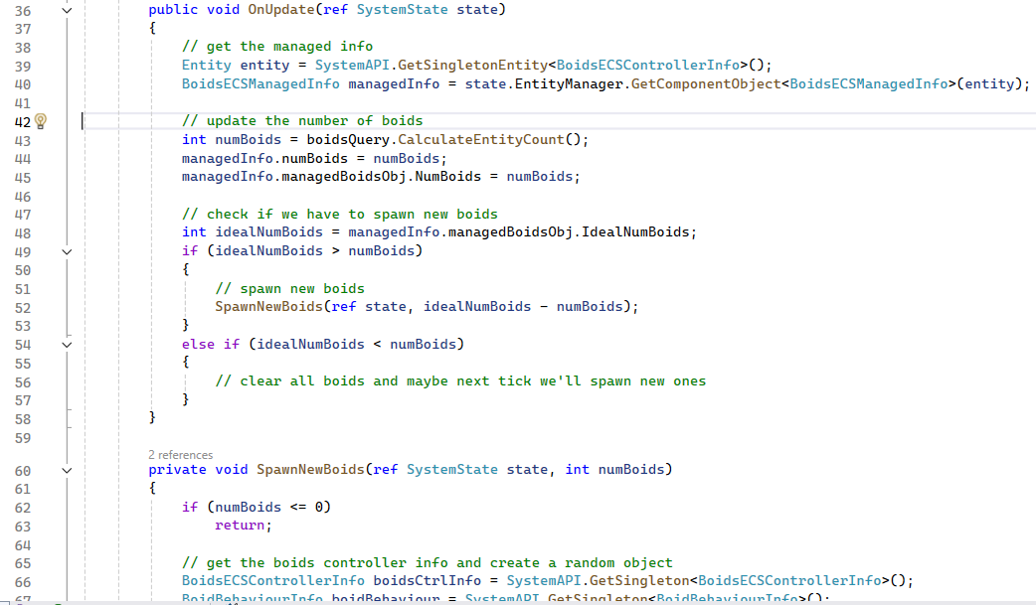

Boids in ECS
Notes:
Comentar el código del BoidsSpawningSystem
Básicamente no estoy usando jobs aquí porque son cosas que van a pasar muy pocas veces y, además, requieren crear un montón de entidades que es algo que no sé qué tal funcionará en paralelo.
Cuando recibimos info del mundo managed de que queremos más boids los creamos aquí.
El Clear creo que no está implementado.

Slide 75


Boids in ECS
Notes:
Comenetar el código de GridSystem
El hemos tenido que crear un Grid en ECS. Esto ha significado hacer bastantes cambios, creando celdas como entidades y poniéndoles un dynamic buffer que guarde los datos de los boids que estén en esa celda.
Además, vamos a guardar el listado de celdas en un array en GridData, de forma que luego sea rápido y fácil acceder a una celda (su entidad y su dynamic buffer).

Slide 76


Boids in ECS
Notes:
Además, merece la pena comentar aquí cómo paralelizar no siempre es más rápido. En el grid el usar jobs paralelizados ha resultado ser mucho más lento que hacerlo todo single thread.
La razón es que para paralelizar la escritura debemos usar un EntityCommandBuffer con AsParallelWriter(). Esto supone que cuando se hacen escrituras hace un check para evitar race conditions y, además, luego hay que ejecutar esos comandos en el orden correcto. Todo esto resulta más caro que hacerlo todo en el main thread.
Es importante tener en cuenta que, a veces, los sobrecostes de paralelizar el código son mucho mayores que los costes de hacerlo single thread.

Slide 77


Boids in ECS
Notes:
Comentar el código de BoidsSystem
Este es el meollo de la cuestión.
Básicamente el código es una copia del que usamos con los Jobs pero usando las estructuras de datos de ECS.
Hemos implementado ya el ‘overlap’ y es por eso que le asignamos a state.Dependency el job handle que dejamos haciendo.

Slide 78

Boids in ECS
Notes:
Podemos ver que el sistema es muy eficiente. Con 10000 boids tenemos un tiempo de simulación total que es un 10-20% menor que el que obteníamos con Jobs sin ECS.
Esta versión es la más rápida por el uso de ECS Graphics, que sí se nota mucho. Podríamos hacer algo para acelerar el renderizado del resto de versiones, pero aún así, si comparamos únicamente la simulación, ECS continua siendo la más rápida.

Slide 79
Q&A

